Slide 1


ООО Инновационный центр «КАМАЗ»
ПРЕЗЕНТАЦИЯ КОМПАНИИ ООО «Инновационный центр «КАМАЗ»
Проектный офис в Сколково
2019 г.

Slide 2
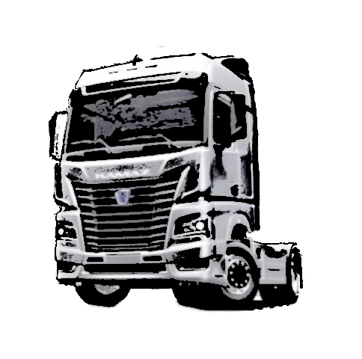
ООО Инновационный центр «КАМАЗ»
Служба автономных автомобилей
квартал / год
2019 г.

Slide 3
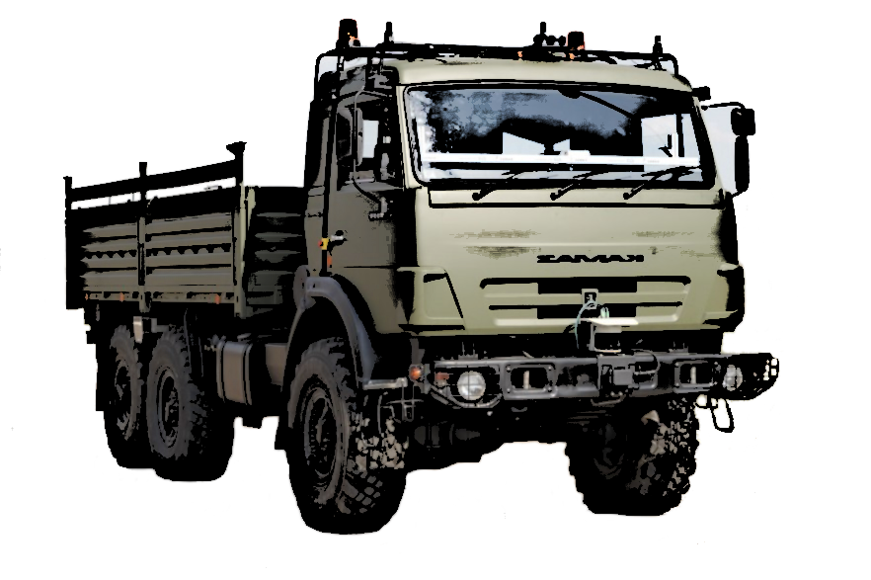
Проект Авторобот

Slide 4
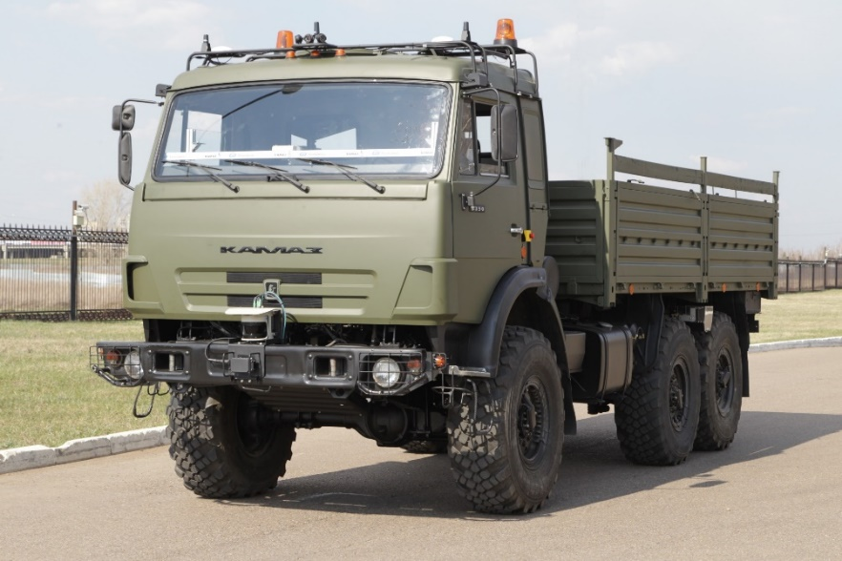
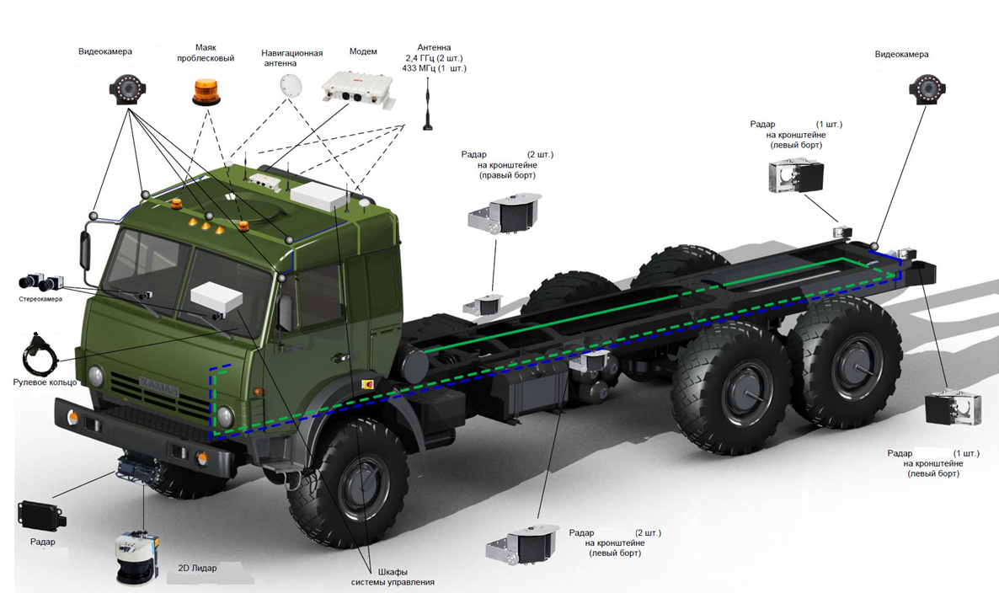
ООО Инновационный центр «КАМАЗ»
Проект Авторобот КАМАЗ 5350
Расположение датчиков на КАМАЗе

Slide 5
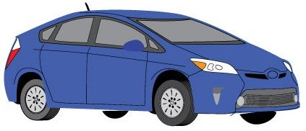
Проект автономный автомобиль

Slide 6
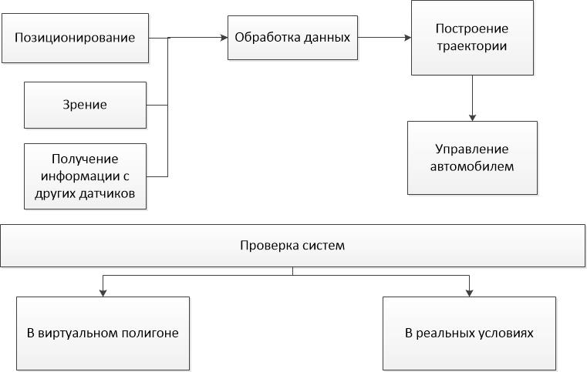
ООО Инновационный центр «КАМАЗ»
Общая схема беспилотного автомобиля

Slide 7
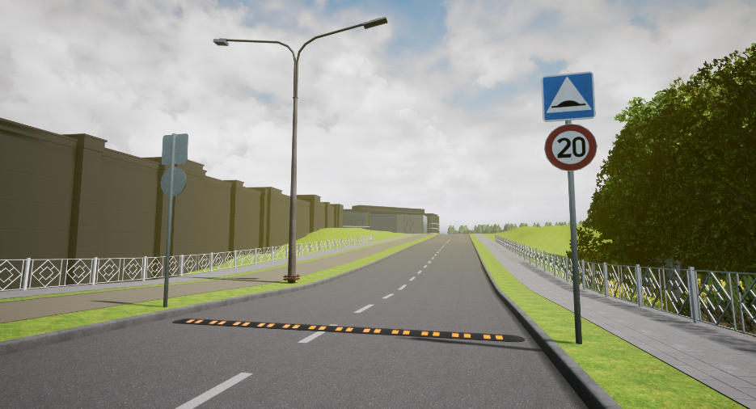
Проект Виртуальный полигон

Slide 8
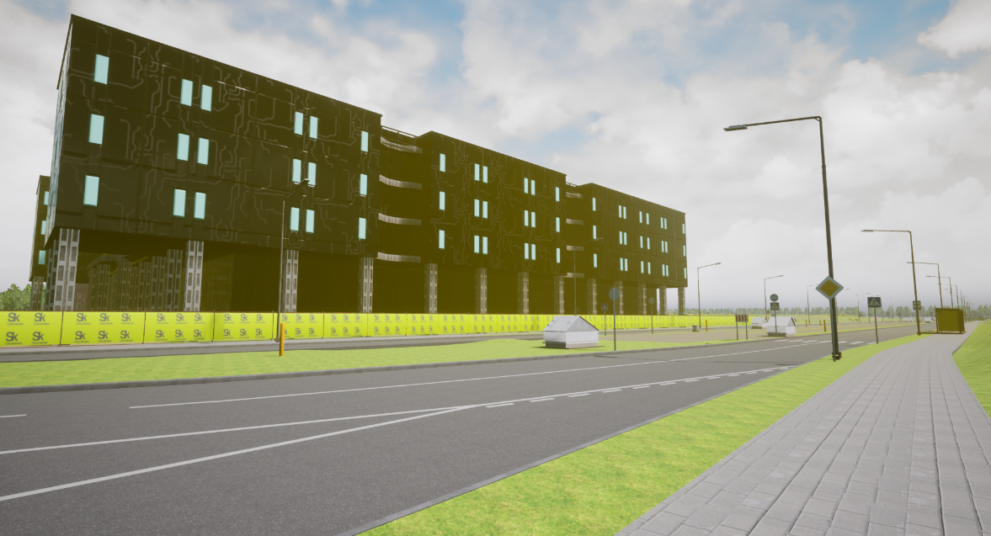
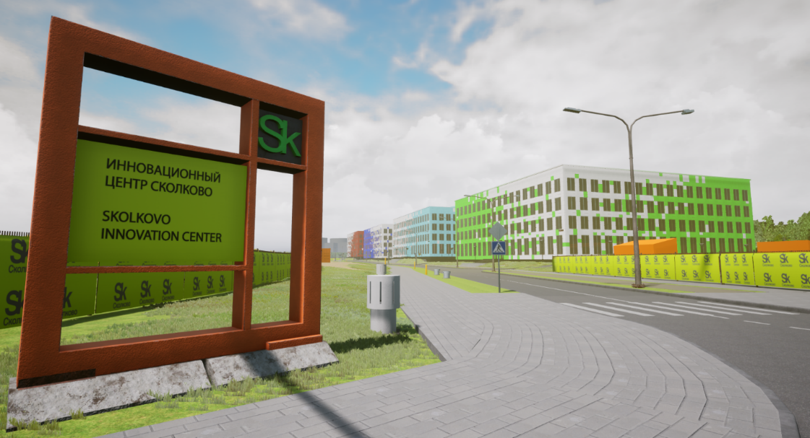
ООО Инновационный центр «КАМАЗ»
Моделирование Сколково
2019 г.

Slide 9
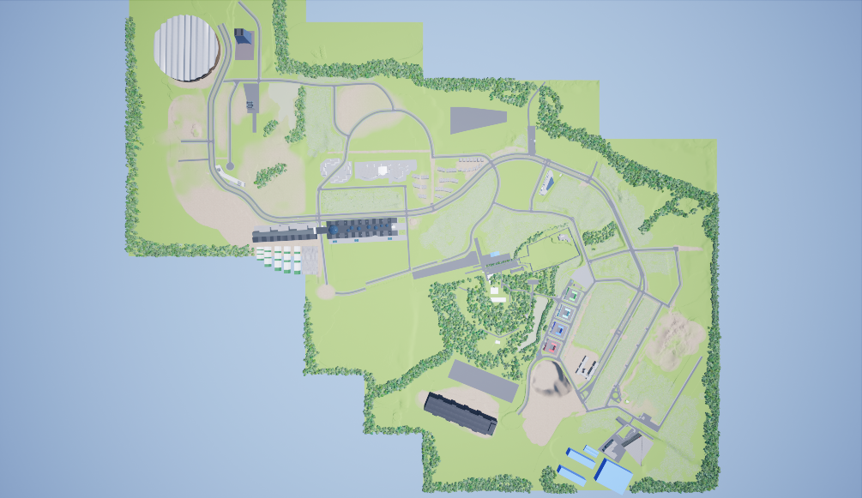
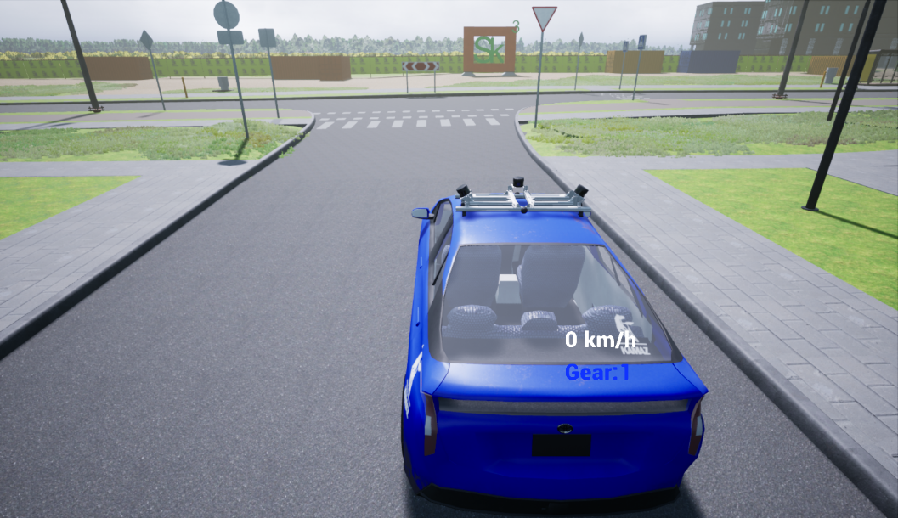
ООО Инновационный центр «КАМАЗ»
Карта для отработки управления тс
Движение автомобиля в виртуальной среде

Slide 10
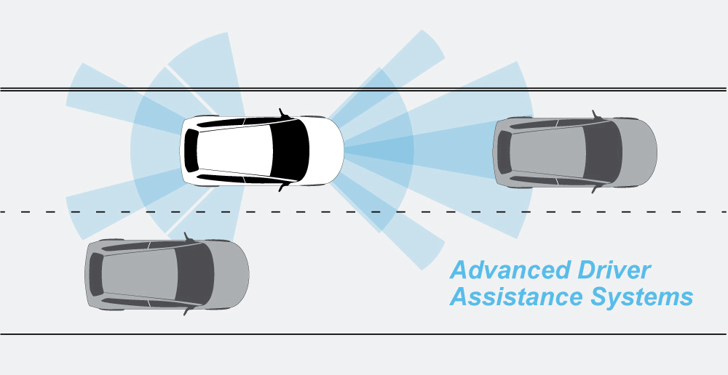
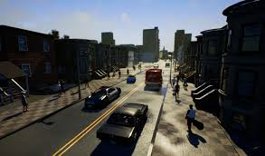
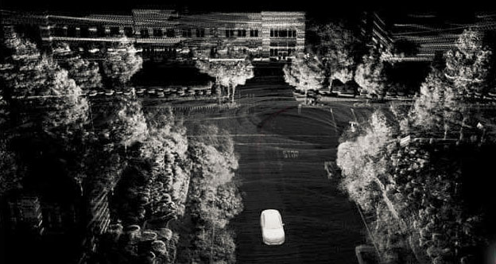
ООО Инновационный центр «КАМАЗ»
Актуальные работы:
Разработка автопилотного тс
Разработка систем от помощи водителя до автопилота 5го уровня
Разработка систем построения 3D карт
Разработка виртуального полигона
2019 г.

Slide 11

ООО Инновационный центр «КАМАЗ»
Чем мы занимаемся и предстоит заниматься

Slide 12
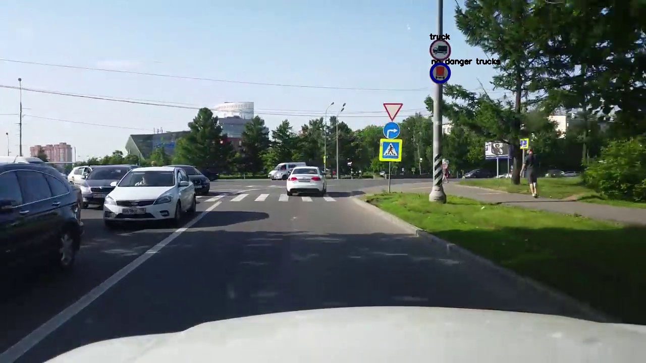
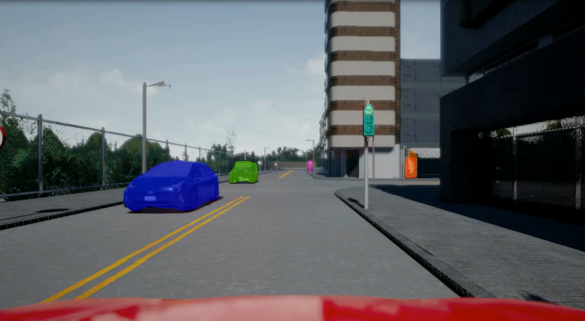
ООО Инновационный центр «КАМАЗ»
Распознавание и детектирование с видеопотока

Slide 13
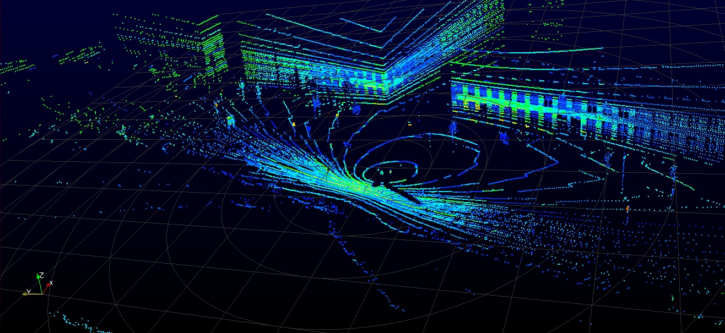
ООО Инновационный центр «КАМАЗ»
Распознавание c лидаров

Slide 14
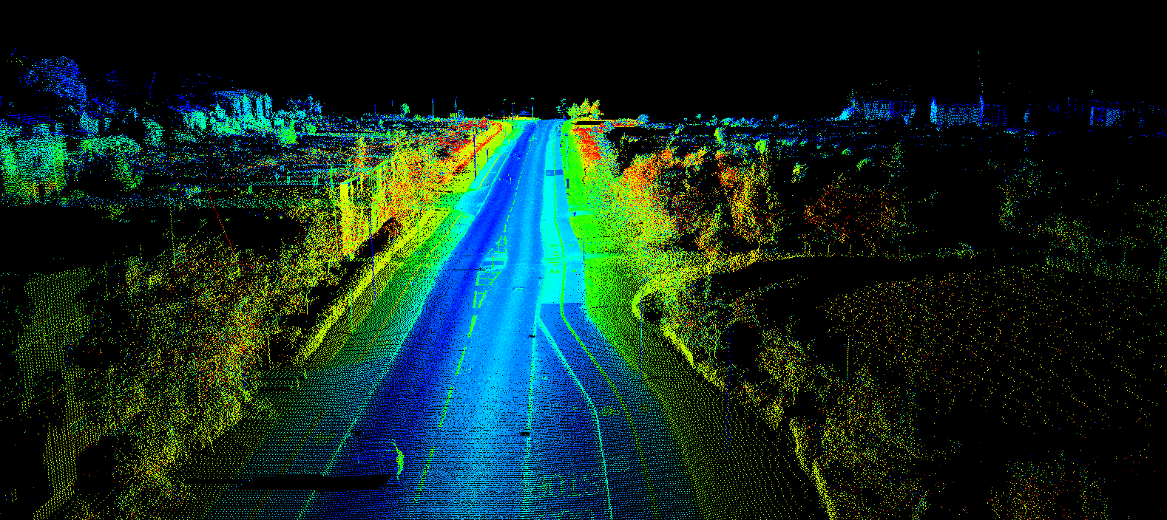
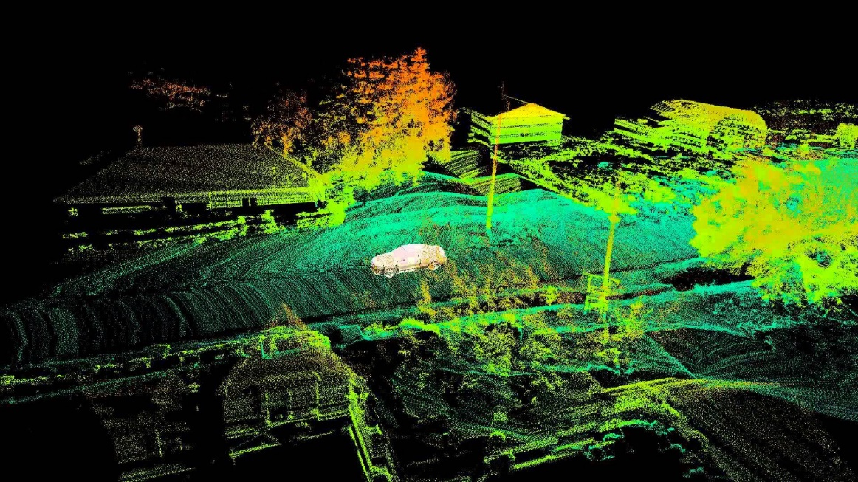
ООО Инновационный центр «КАМАЗ»
Построение 3D карт

Slide 15
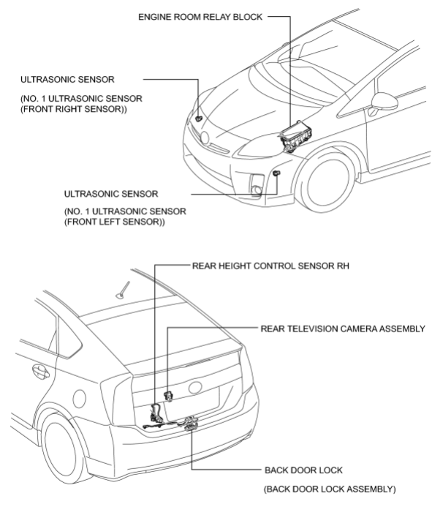
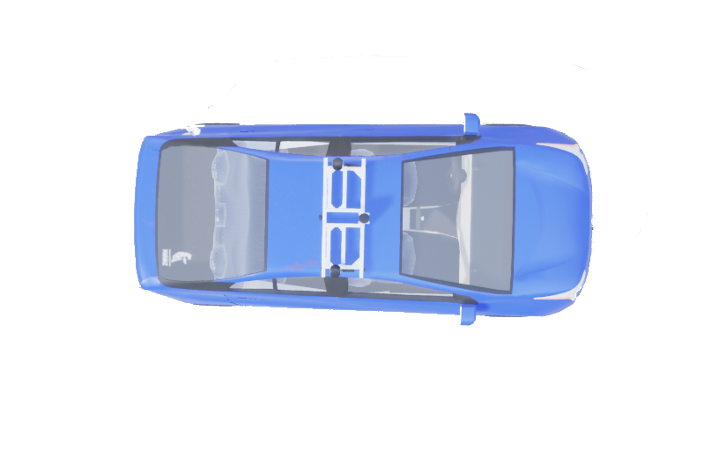
ООО Инновационный центр «КАМАЗ»
Разработка системы управления агрегатами Toyota Prius

Slide 16
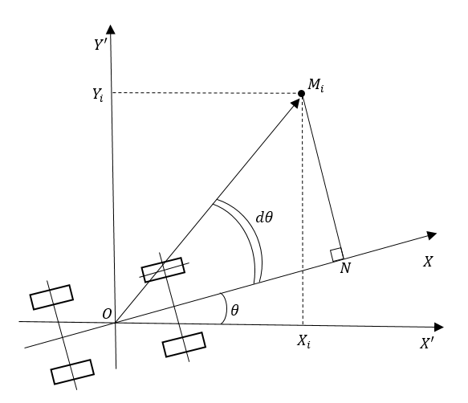
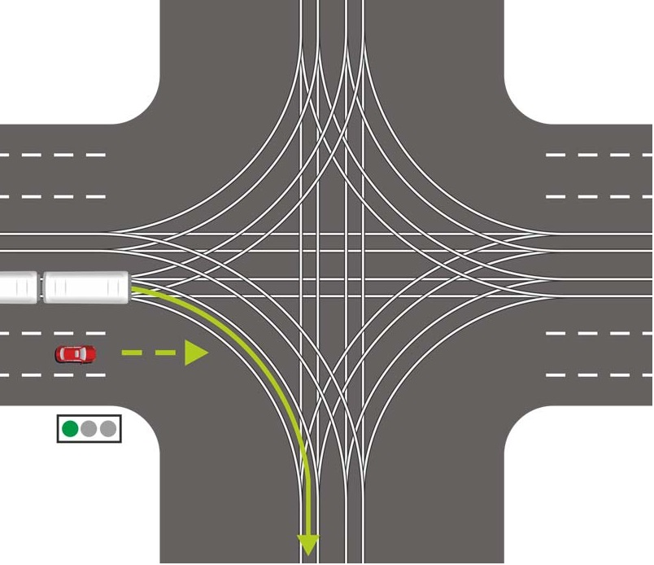
ООО Инновационный центр «КАМАЗ»
Построение маршрутов и траекторий движения тс

Slide 17
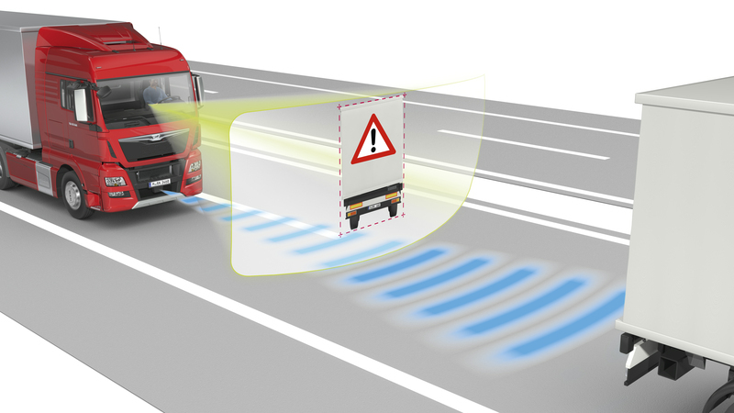
ООО Инновационный центр «КАМАЗ»
Создание систем помощи водителю от железа до системы управления верхнего уровня и интеграции в грузовые автомобили

Slide 18
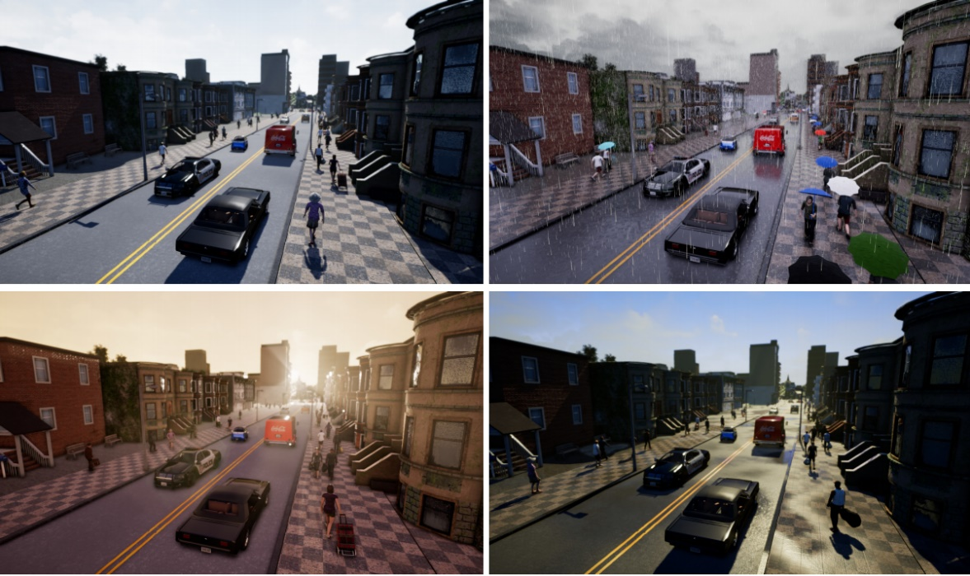
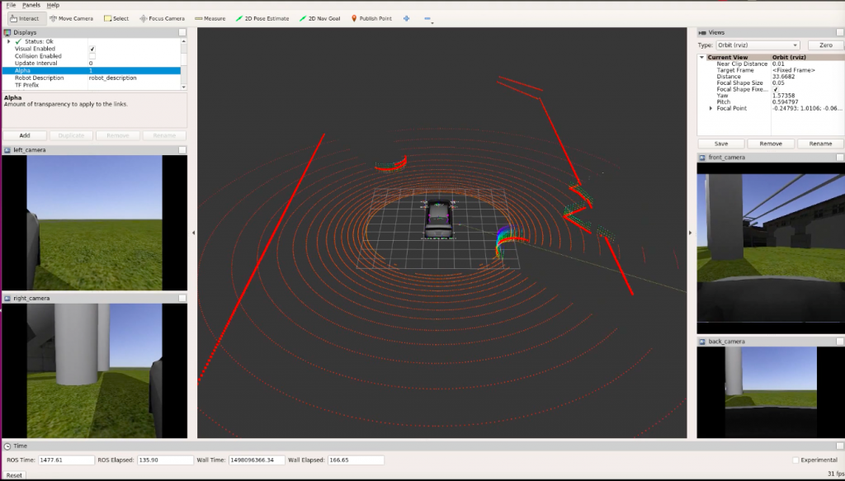
ООО Инновационный центр «КАМАЗ»
Моделирование системы для проверки алгоритмов беспилотного транспорта и систем помощи водителю

Slide 19

ООО Инновационный центр «КАМАЗ»
Контакты
ickamaz.ru
Коржуков Максим
+7(926)366-38-67
korzhukovmv@kamaz.ru

Slide 20

ООО Инновационный центр «КАМАЗ»
Об автономном вождении …

Slide 21
ООО Инновационный центр «КАМАЗ»
Уровни автономизации управления для автомобилей в мире
0 | Без автоматизации | 100% управление человеком, даже при повышенном уровне систем предупреждения или вмешательства
1 | Помощь водителя | Специфический режим управления системой помощи водителю или управления или ускорения/замедления с использованием информации об условиях вождения с ожиданием, что водитель-человек выполняет весь остающийся аспект задачи динамического управления
2 | Частичная автоматизация | Специфический режим управления системой помощи водителю или управления или ускорения/замедления с использованием информации об условиях вождения с ожиданием, что водитель-человек выполняет весь остающийся аспект задачи динамического управления
Автоматизированная система управления (“система”) контролирует условия управления т/с
3 | Условная автоматизация | Специфический режим управления автоматизированной системой управления всех аспектов с ожиданием того, что водитель человек соответствующим образом отреагирует на просьбу вмешаться
4 | Высокая автоматизация | Специфический режим управления автоматизированной системой управления всех аспектов, даже если водитель-человек соответствующим образом не реагирует на просьбу вмешаться
5 | Полная автоматизация | 100% работа автоматизированной системы управления при любых условиях вождения, которые может контролировать водитель-человек.

Slide 22
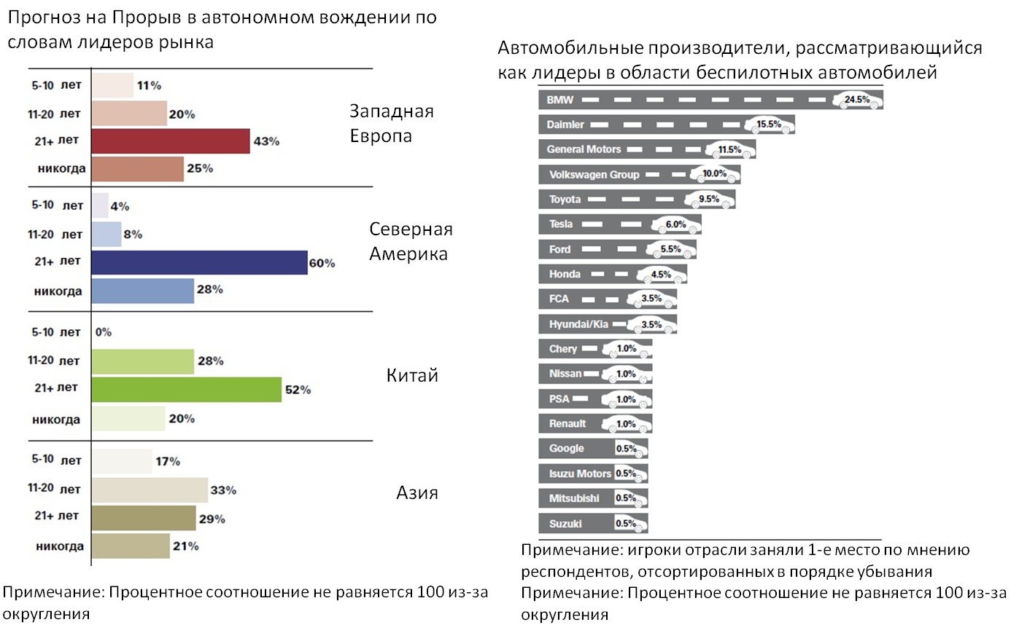
ООО Инновационный центр «КАМАЗ»

Slide 23
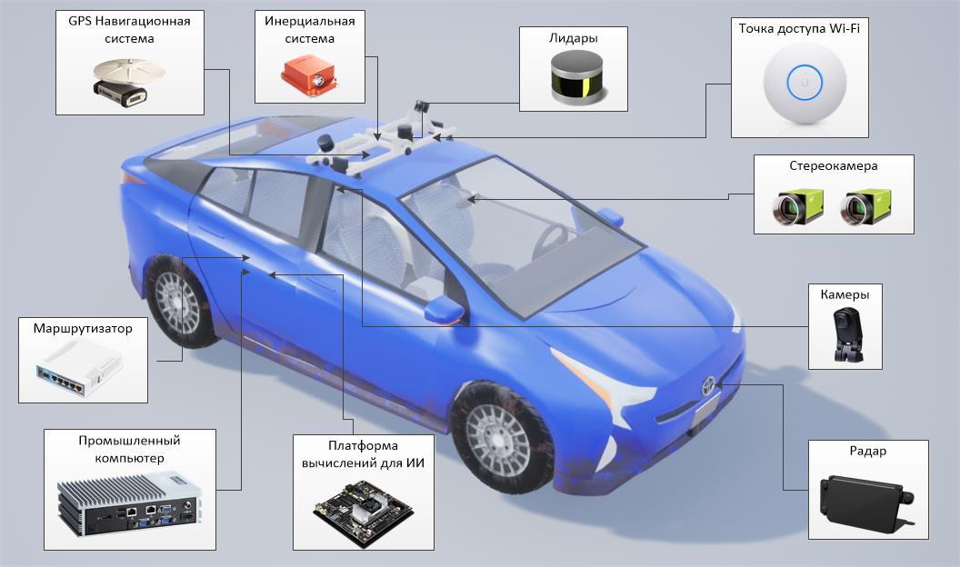
ООО Инновационный центр «КАМАЗ»
Комплектование автомобиля дополнительными датчиками

Slide 24
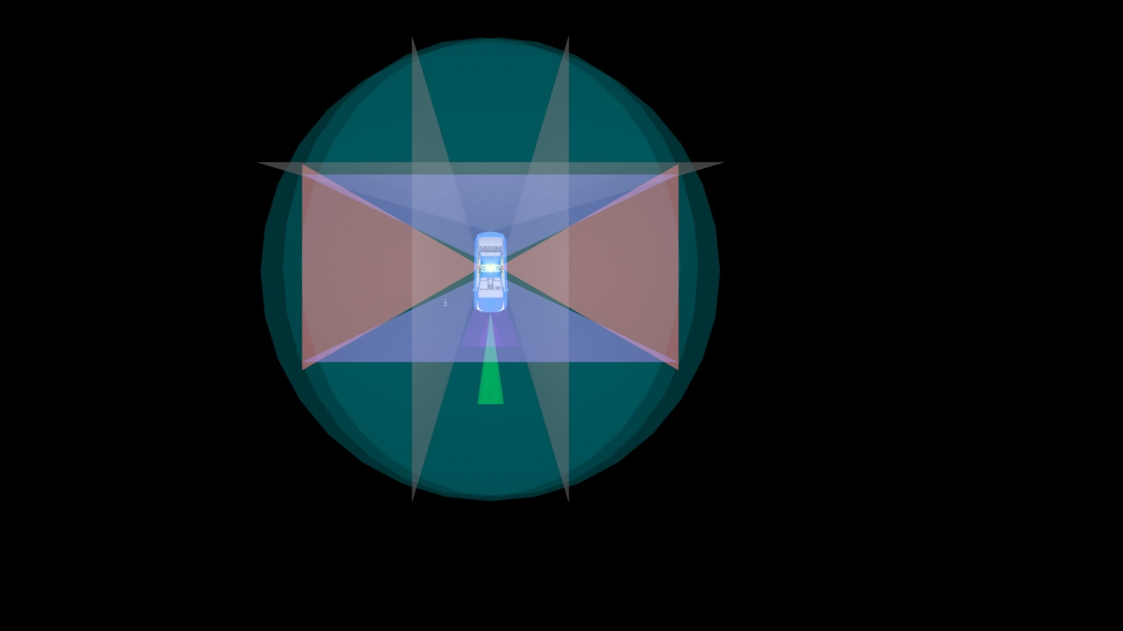
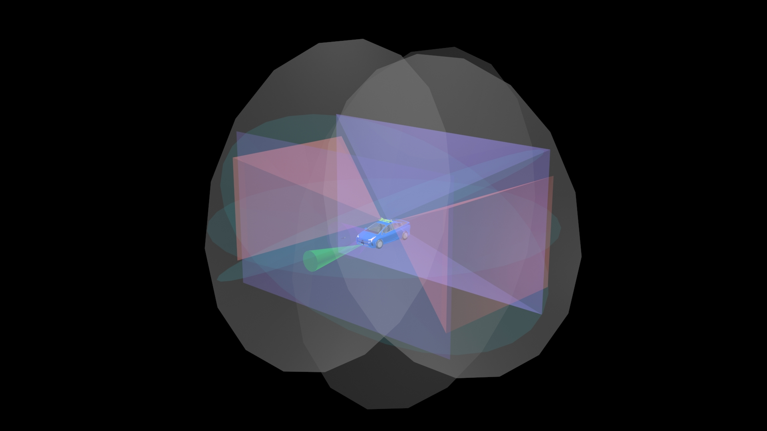
ООО Инновационный центр «КАМАЗ»
Зоны покрытия датчиков зрения
 | Радар дальнего действия
 | Радар ближнего действия
 | Стереопара
 | Камера 129°
 | Камера 60°
 | Лидар

Slide 25
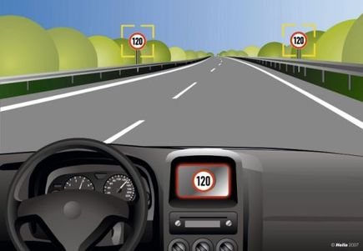
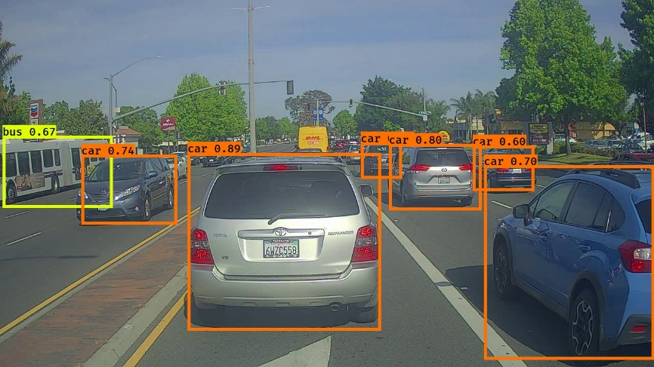
ООО Инновационный центр «КАМАЗ»
Задачи, решаемые компьютерным зрением:
Распознование препятствий, знаков, светофоров, пешеходов, других тс, разметки;
Построение 3d карт, навигация по ним
Трекинг объектов, предсказание последующего положения
Прикладные задачи (распознавание усталости водителя, свободное парковочное место, и т.д.)
2019 г.

Slide 26

ООО Инновационный центр «КАМАЗ»
Some words about OpenCV

Slide 27


ООО Инновационный центр «КАМАЗ»
OpenCV (Open Source Computer Vision Library)
выпускается под лицензией BSD и, следовательно, бесплатна как для академического, так и для коммерческого использования. Он имеет интерфейсы C ++, Python и Java и поддерживает Windows, Linux, Mac OS, iOS и Android. OpenCV был разработан для вычислительной эффективности и с сильным акцентом на приложениях реального времени. Написанная на оптимизированном C / C ++, библиотека может использовать преимущества многоядерной обработки. Включенный в OpenCL, CUDA он может воспользоваться преимуществами аппаратного ускорения базовой гетерогенной вычислительной платформы.

Slide 28
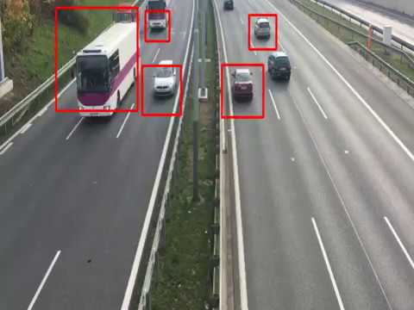
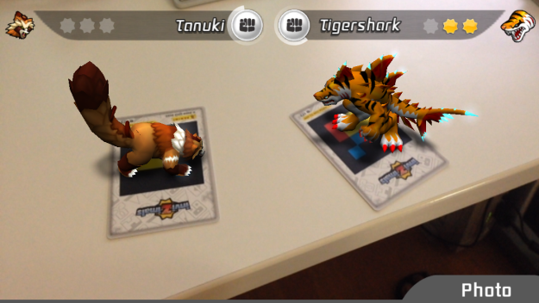
ООО Инновационный центр «КАМАЗ»
Принятый по всему миру, OpenCV насчитывает более 47 тысяч человек из сообщества пользователей и, по оценкам, количество скачиваний превышает 14 миллионов. Диапазон использования от интерактивного искусства до проверки шахт, сшивания карт в Интернете или с помощью передовой робототехники
28

Slide 29
ООО Инновационный центр «КАМАЗ»
План курса по OpenCV
Введение в обработку изображений и OpenCV
Отрисовка с помощью OpenCV
Создание аналога помощника парковки
Основы обработки изображений с камеры
Нахождение разметки
Нахождение фигур
Нахождение знаков
Нахождение объектов с помощью классификаторов
Aruco markers + indoor navigation
Фильтр Калмана
Трекинг с помощью фильтра Калмана (на примере GPS, OpenCV)
3d Визуализация с помощью OpenCV
Основы стереозрения

Slide 30

ООО Инновационный центр «КАМАЗ»
Спасибо за внимание!

